Slide 1
한글(Hangeul)
자음과 모음
세종대학교
국제어학원
한국어 과정
1급 – 권영은 선생님
UPD (Dept. of Linguistics) KOREAN10

Slide 2
이중모음 diphthong
(二重母音)

Slide 3
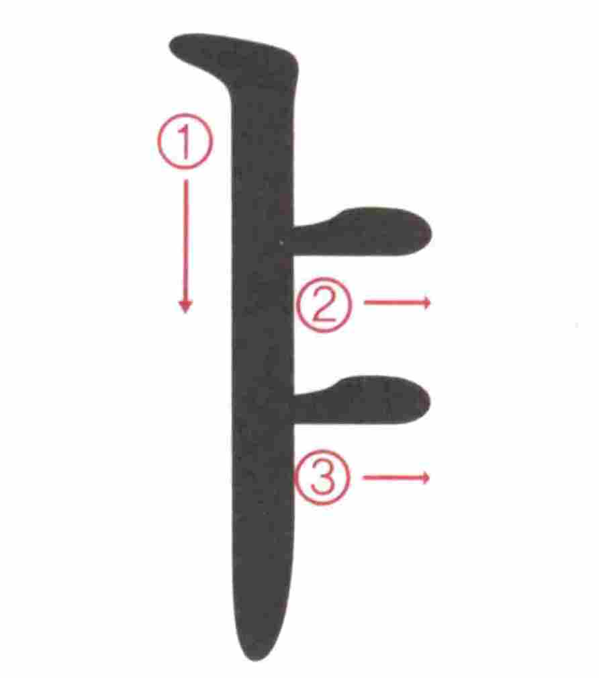
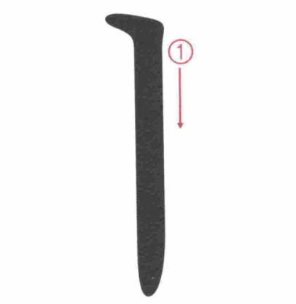
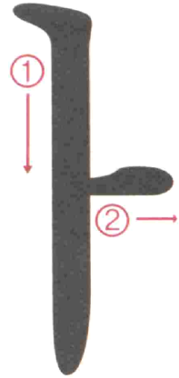
+

Slide 4
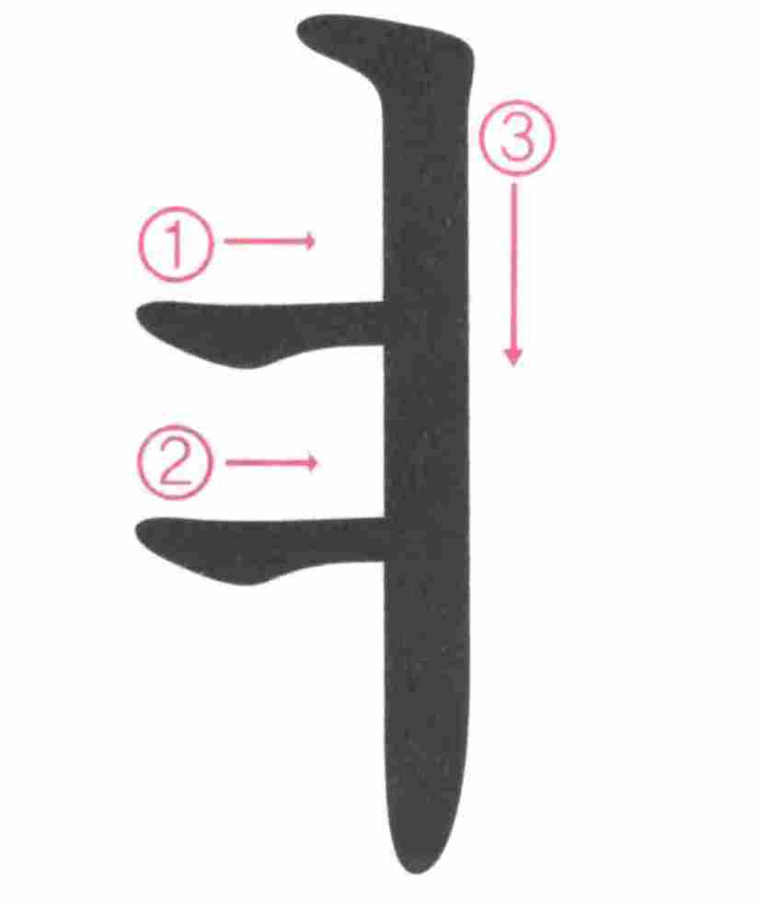
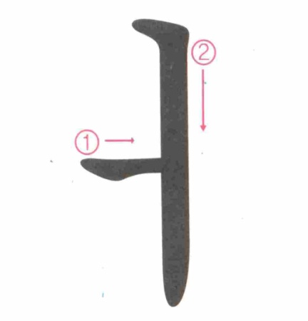
+

Slide 5
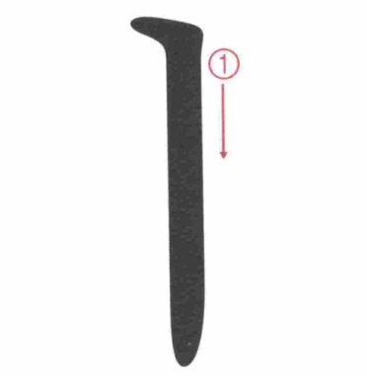
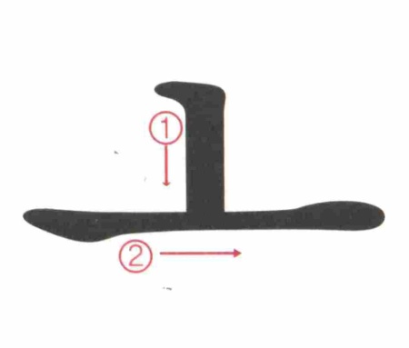
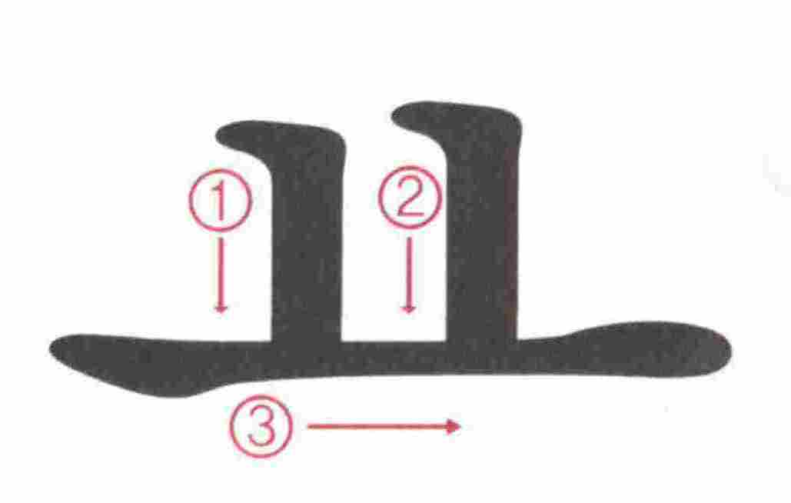
+

Slide 6
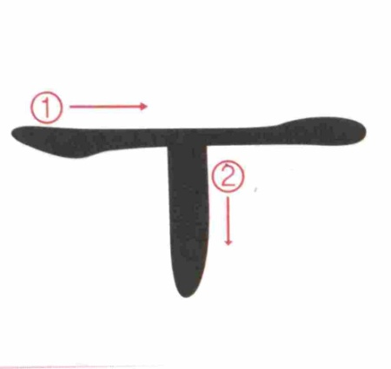
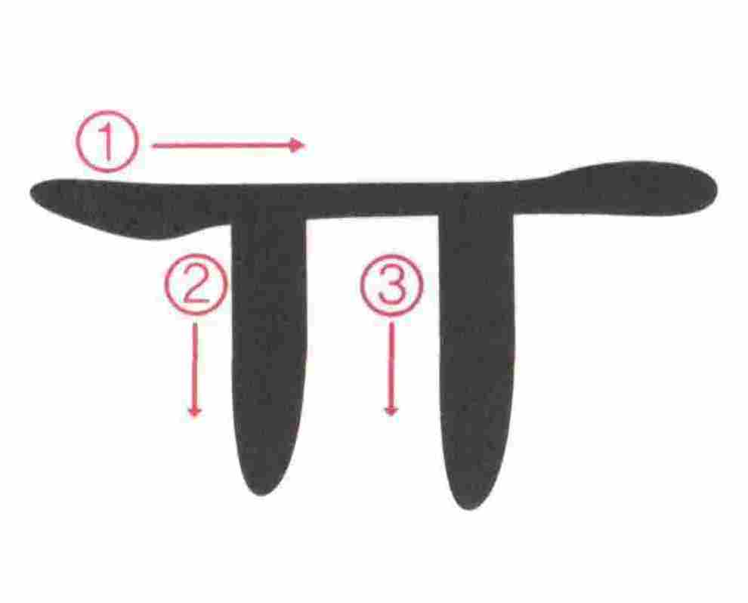
+

Slide 7
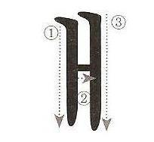
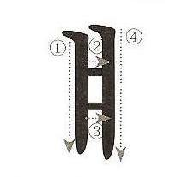
+

Slide 8
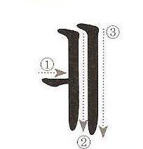
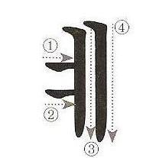
+

Slide 9
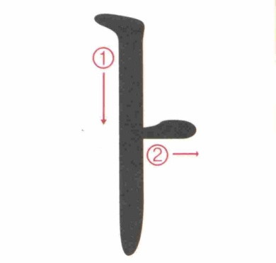

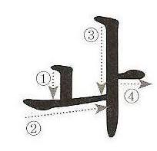
+

Slide 10
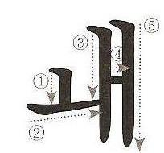
+

Slide 11

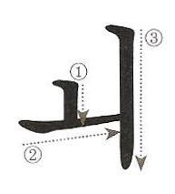
+

Slide 12

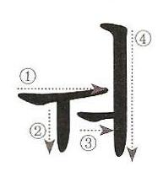
+

Slide 13
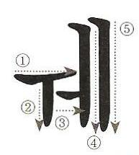
+

Slide 14
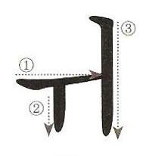
+

Slide 15
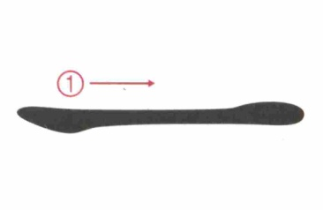
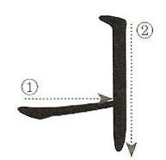
+

Slide 16


Slide 17
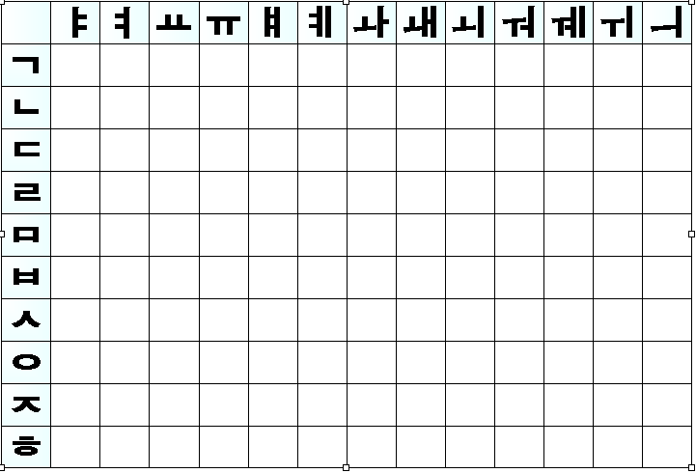

Slide 18
한글1 읽어 봅시다. (Let’s read)
(이중모음
_double consonant)

Slide 19

시계

Slide 20
얘기

Slide 21
사과

Slide 22
화가

Slide 23
돼지

Slide 24

왜

Slide 25
외우다
돼지 돼지
돼지 돼지
돼지

Slide 26
외래어
O.K.
오케이

Slide 27
회사

Slide 28
더워요

Slide 29
추워요

Slide 30
무거워요

Slide 31
궤도

Slide 32

위

Slide 33
귀

Slide 34
의사

Slide 35
의자

Slide 36
회의

Slide 37
자음 consonants
(平音- 激音-硬音)

Slide 38
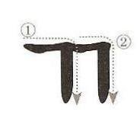
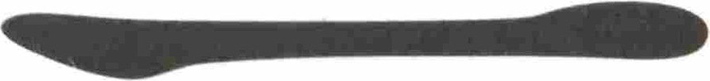

Slide 39
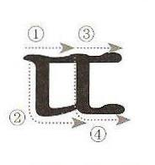

Slide 40
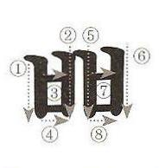

Slide 41
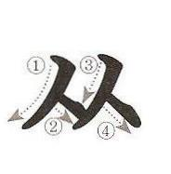

Slide 42
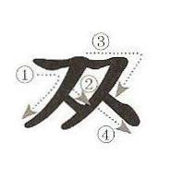

Slide 43

까치

Slide 44
꼬리

Slide 45
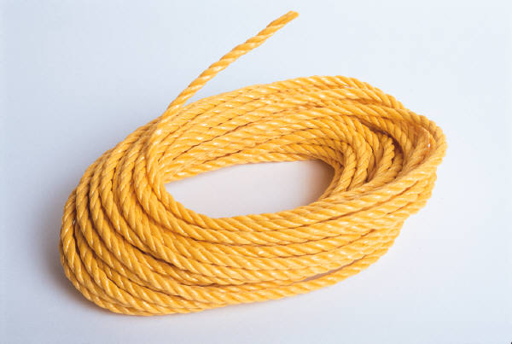
띠

Slide 46
뛰다

Slide 47
뜨다

Slide 48
따다

Slide 49
뿌리

Slide 50
빠르다
250km

Slide 51
아빠

Slide 52
싸다
\ 1,000

Slide 53
쓰다

Slide 54
아저씨

Slide 55
짜다

Slide 56
찌르다

Slide 57
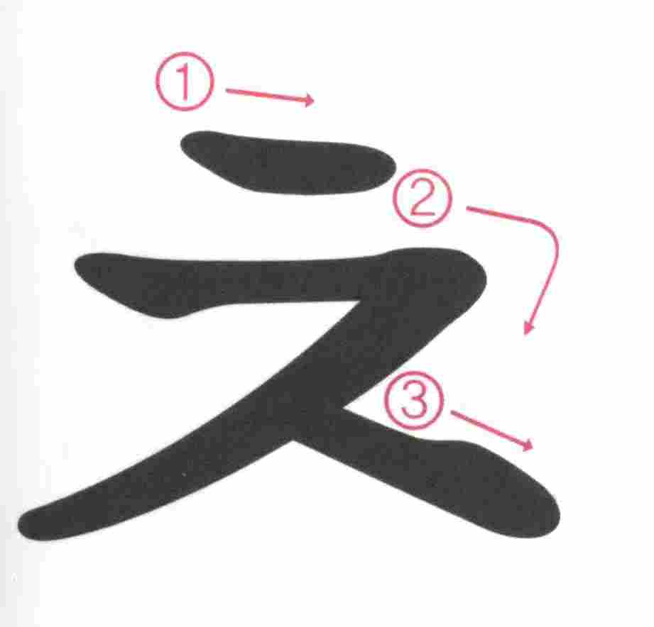

Slide 58
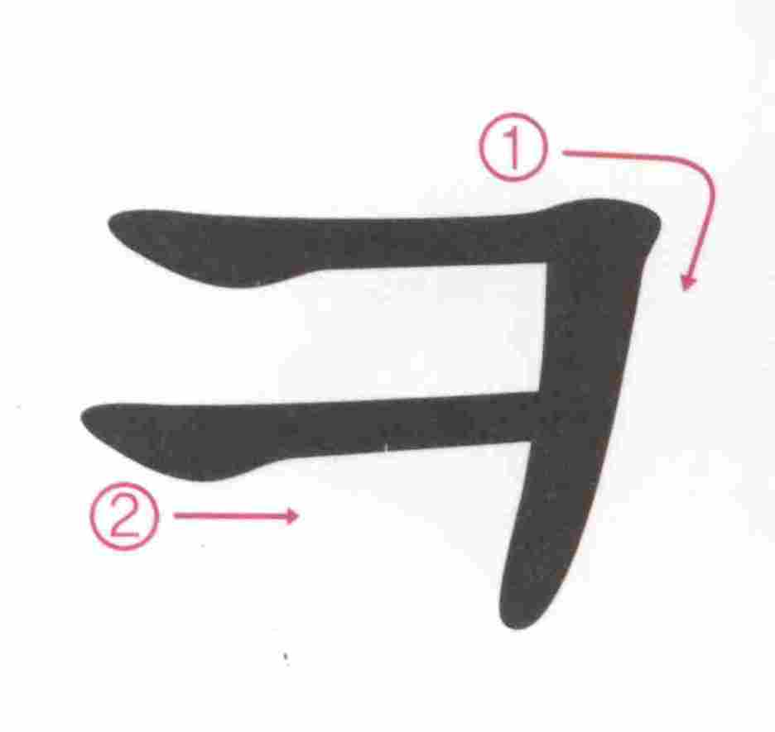

Slide 59
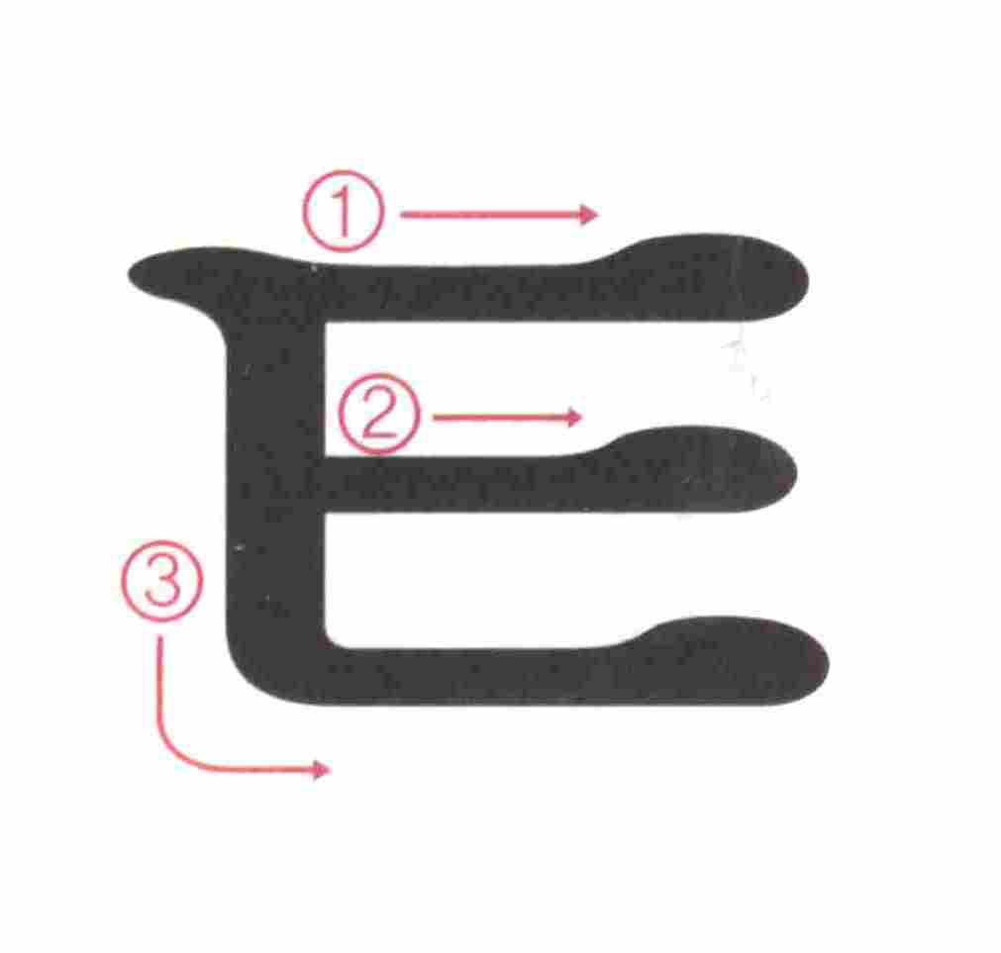

Slide 60
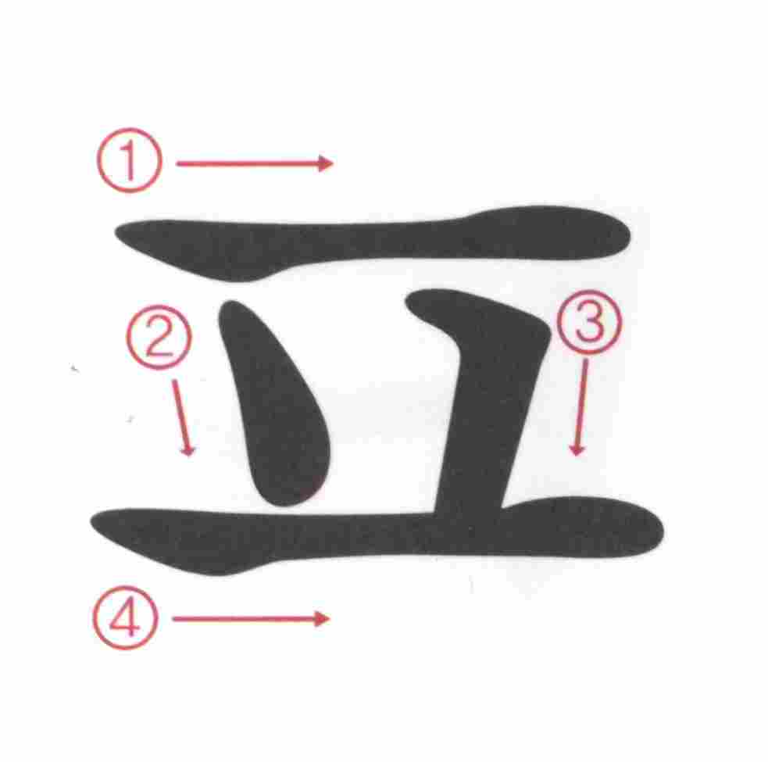

Slide 61
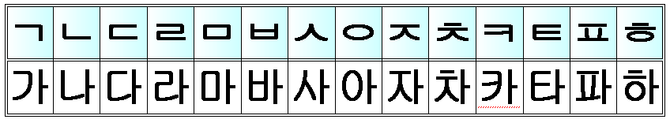

Slide 62
차

Slide 63
고추

Slide 64
치마

Slide 65
코

Slide 66
키
180cm

Slide 67
크다

Slide 68
투수

Slide 69
타자기

Slide 70

도토리

Slide 71
파

Slide 72
포도

Slide 73
표

Slide 74
체조

Slide 75
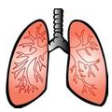
폐

Slide 76
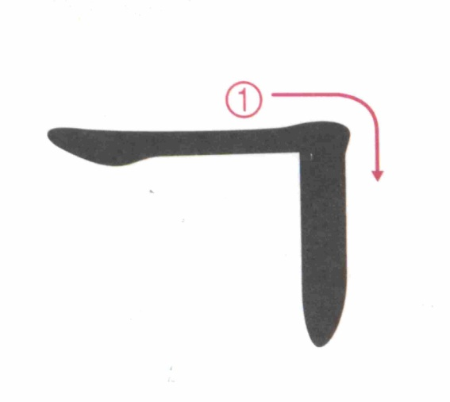

Slide 77
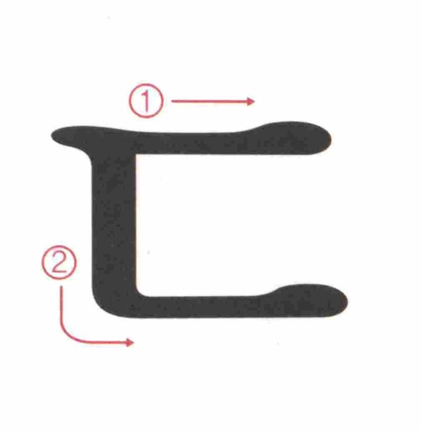

Slide 78
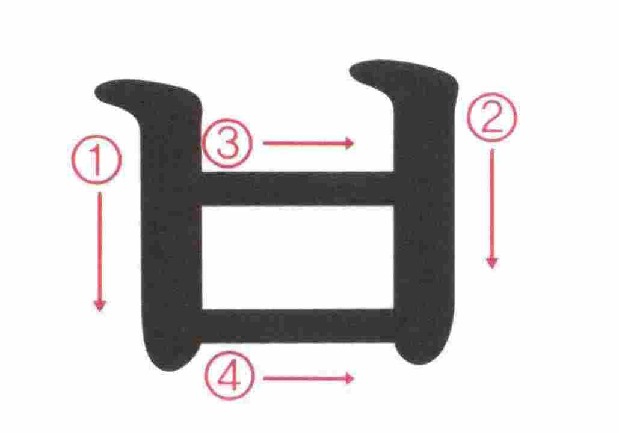

Slide 79
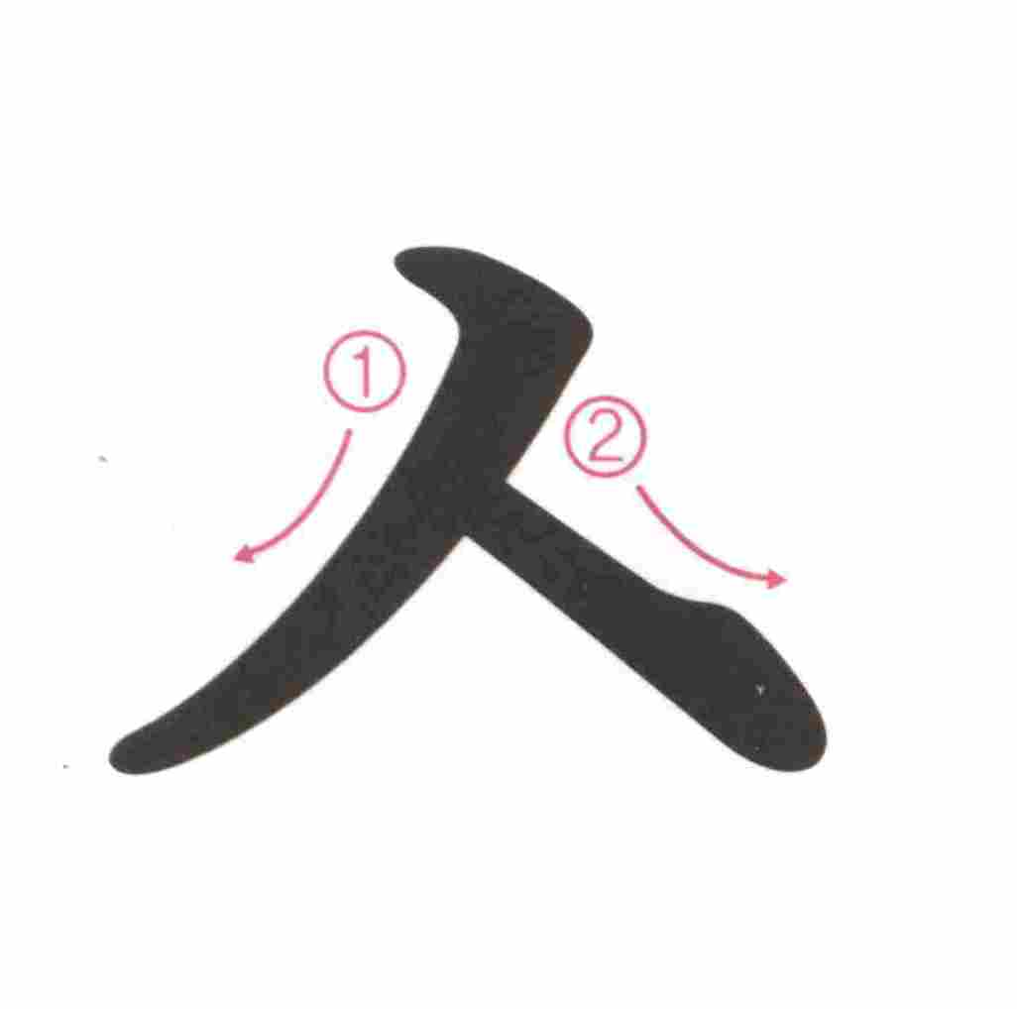

Slide 80
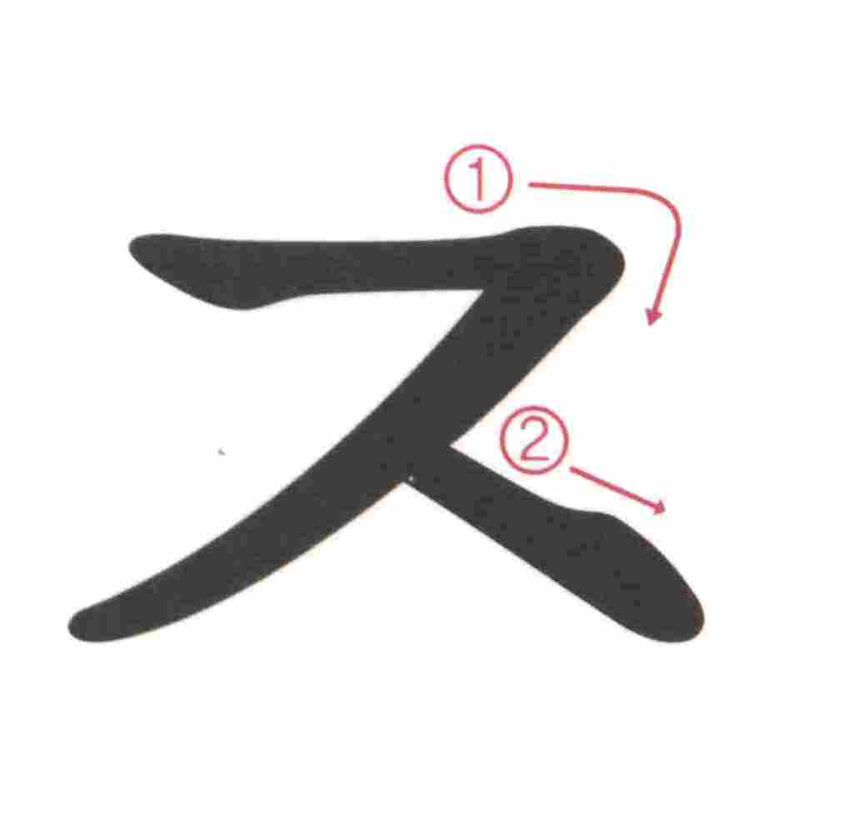

Slide 81
한글1 읽어 봅시다. (Let’s read)
(경음 & 격음
_plosive & fortis consonant)

Slide 82
차

Slide 83
고추

Slide 84
치마

Slide 85
코

Slide 86
키
180cm

Slide 87
크다

Slide 88
투수

Slide 89
타자기

Slide 90
도토리

Slide 91
파

Slide 92
포도

Slide 93
표

Slide 94
까치

Slide 95
꼬리

Slide 96
띠

Slide 97
뜨다

Slide 98
따다

Slide 99
뿌리

Slide 100
빠르다
250km

Slide 101
아빠

Slide 102
싸다
\ 1,000

Slide 103
쓰다

Slide 104
아저씨

Slide 105
짜다

Slide 106
찌르다

Slide 107
